Slide 1
ЖИЗНЬ ИНТЕРНЕТ-МАГАЗИНА В ЭПОХУ МАРКЕТПЛЕЙСОВ
Как мы развиваем свою розницу не отказываясь от маркетплейсов
Крутилин Виталий.
Основатель компании МАВИКО
Москва, 2021 год

Slide 2
Кто я?
Чем занимается наша компания?
Подзаголовок

Slide 3
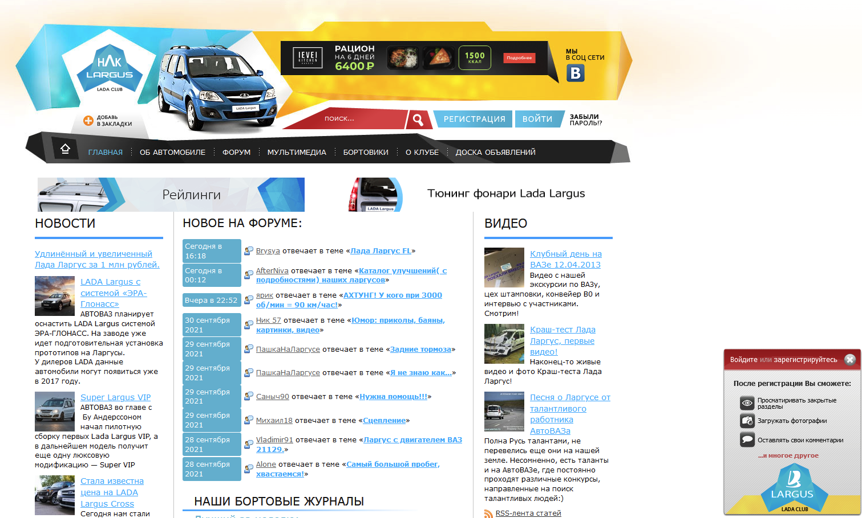
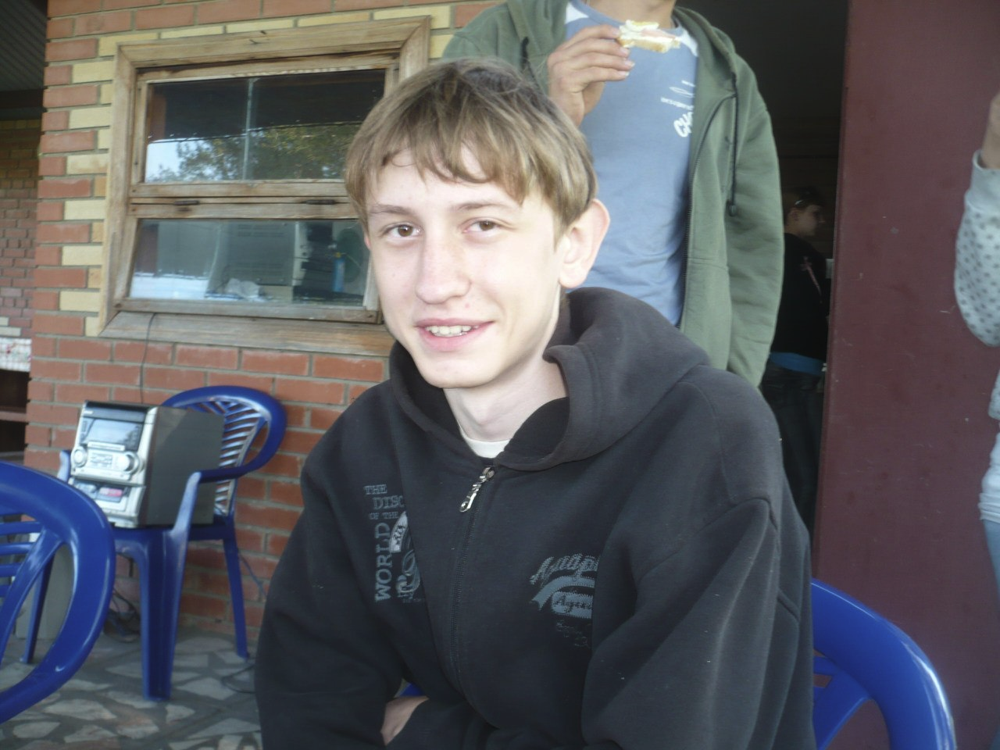
Продажа товаров вместо контекста
История проекта началась с сообщества владельцев Lada Largus.
Оказалось, что в массовом сегменте не было достойных продавцов автоаксессуаров в интернете. Это был 2012 год.

Slide 4
Таймлайн
ЗАГОЛОВОК 1
Заголовок 2
2012
2013
2014
2015
Подзаголовок 2
Подзаголовок 1
Основной текст
Запуск клуба и магазина
на форуме
Открытие магазина на отдельном домене
Переезд склада с балкона
в гараж
Открытие первого магазина в подвале в Санкт-Петербурге (из гаражей нас стал выгонять председатель из-за очередей в кооперативе в редкие часы работы самовывоза)
Пилот франшизы в Москве
Подписи

Slide 5
Таймлайн
ЗАГОЛОВОК 1
Заголовок 2
2018
2019
2020-2021
2021-2023
Подзаголовок 2
Подзаголовок 1
Основной текст
Разделение с партнером. Переезд центрального склада в Тольятти (ближе к поставщикам и производству)
Почта России становится главным логистическим партнером. +17% к продажам за счет полной географии
Запуск собственного производства, как защитного актива в меняющемся в сторону D2C рынке
Волна выносит всех на маркетплейсы. Мы долго разбираемся и думаем над стратегией. Стоит ли развивать свою розницу в эпоху Маркетплейсов
Возобновление экспансии по франшизе. Цель 100 магазинов
Запуск собственного склада 1000 м2
Подписи
Ищите людей, прошедших подобный путь. Они телепортируют вас туда быстрее, чем идти самим.

Slide 6
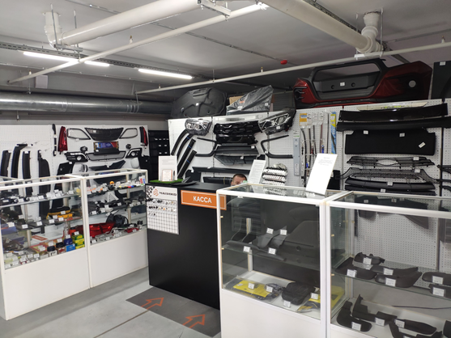
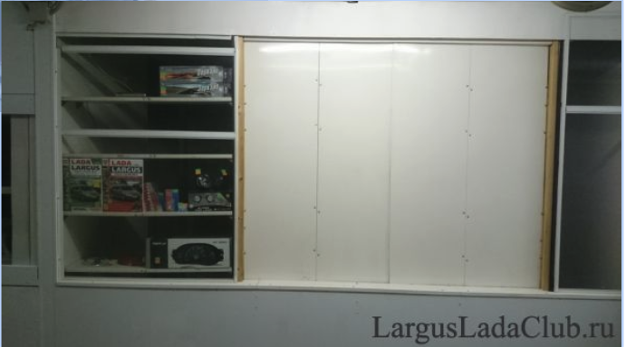
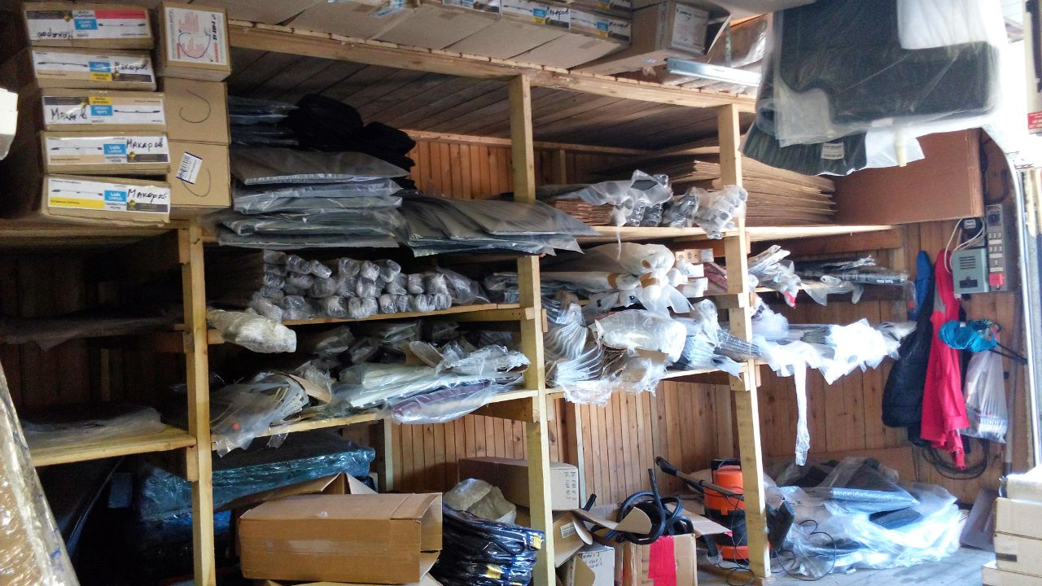
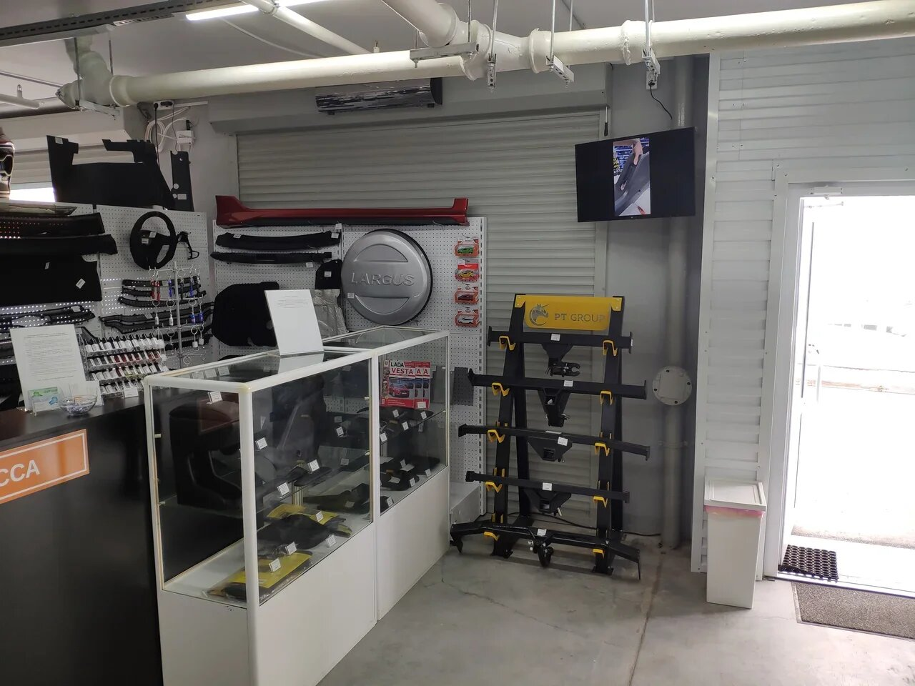
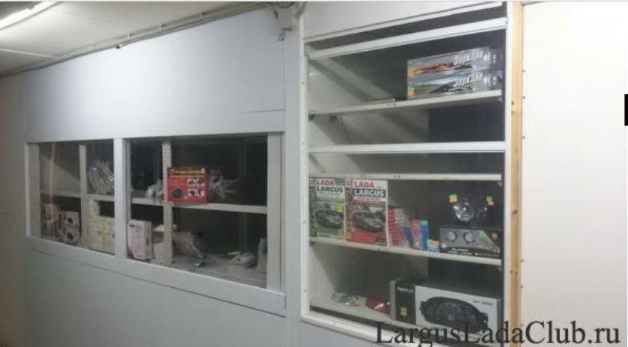
От гаража к магазину
2019
2014
2012

Slide 7
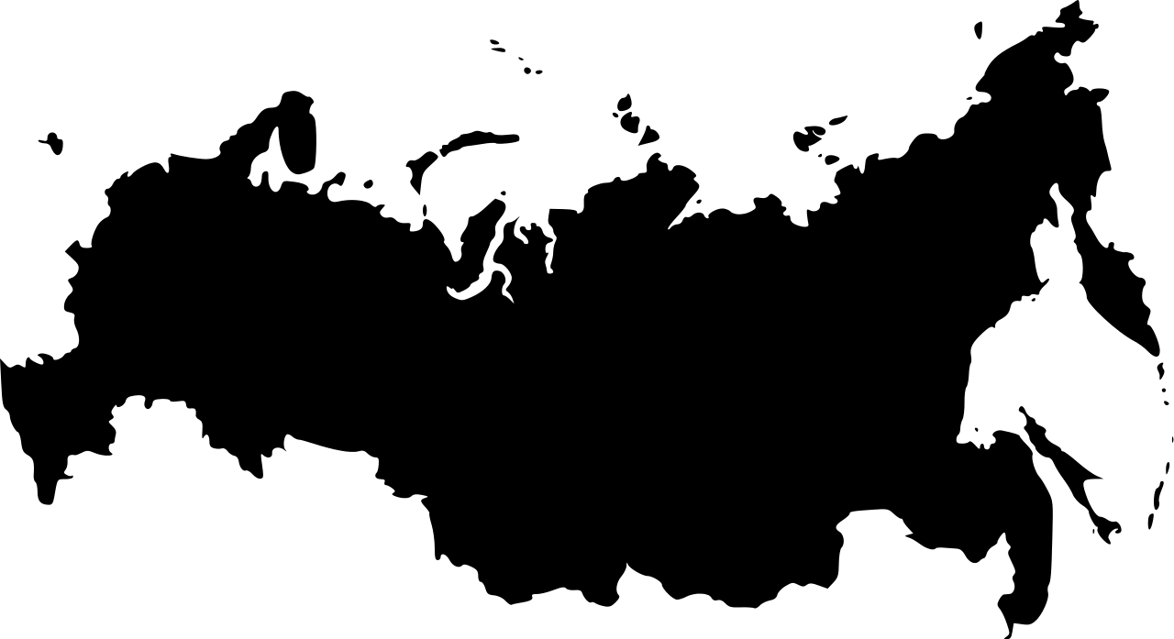
Своя розница - ров от маркетплейсов
САНКТ-ПЕТЕРБУРГ
ВЕЛИКИЙ НОВГОРОД
МОСКВА
ПЕРМЬ
ВОРОНЕЖ
ИЖЕВСК
СУРГУТ
РОСТОВ-НА-ДОНУ
КАЗАНЬ
ТЮМЕНЬ
ВОЛГОГРАД
САМАРА
КРАСНОДАР
ЧЕЛЯБИНСК
НАЛЬЧИК
НОВОСИБИРСК

Slide 8
Чего хотим?
100
Сделать процесс покупки для автовладельцев таким же простым и приятным, как шопинг для девушек.
Столько магазинов будет в нашей сети в 2023 году
Что делаем?
1+
Массовый автомобильный тюнинг и аксессуары качественнее и доступнее. Искореняем гаражные производства и магазины с одноразовыми товарами.
млрд руб.
Составит выручка сети

Slide 9
Маркетплейсы
ЗАГОЛОВОК 1
Заголовок 2
О маркетплейсах я задумался в 2019 году, здесь же в Сколково, на подобной конференции от Почты РФ.
Тогда я впервые начал посещать подобные мероприятия
Далее будут выводы, к которым мы пришли за 2 года, решим продолжить развивать свою розницу.
Подзаголовок 2
Подзаголовок 1
Основной текст
Подписи

Slide 10
Вывод 1:
Маркетплейсы - это навсегда.

Slide 11
Вывод 2:
У вас нет бизнеса, если он только на маркетплейсах. При этом вы не управляете трафиком.

Slide 12
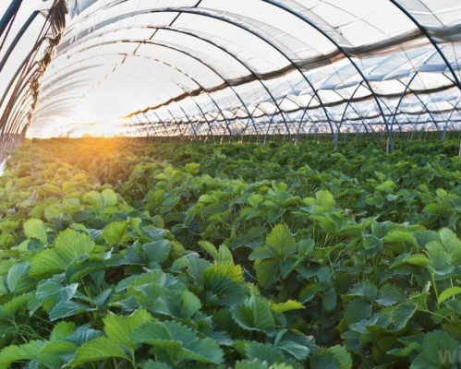
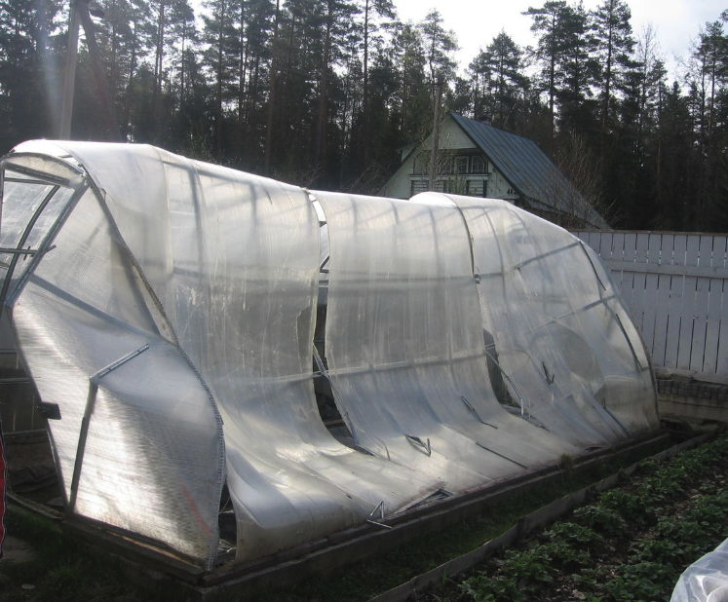
Вывод 3:
Тепличные условия на маркетплейсах конечны.
2021 2025

Slide 13
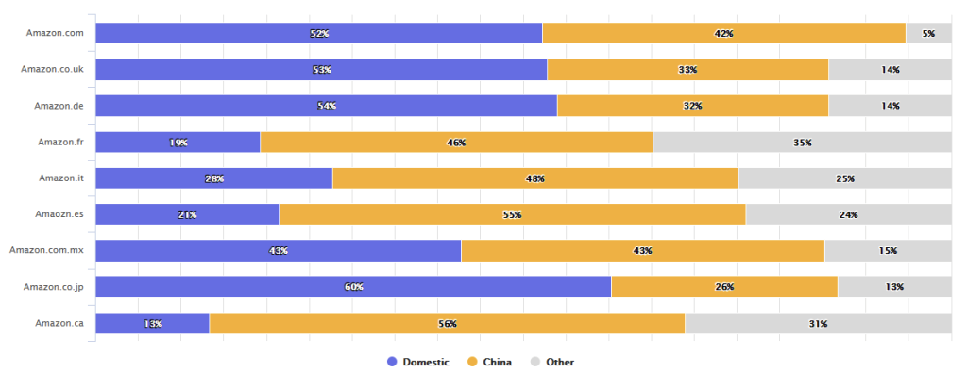
Доля китайских продавцов на амазоне в 2020 году

Slide 14
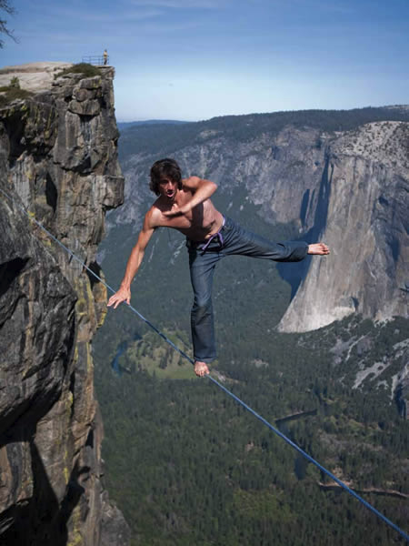
Поэтому, когда все бегут на МП,
мы развиваем свою розницу
Бум маркетплейсов
Своя розница

Slide 15
Пересечение аудитории
30%
Едят ли маркетплейсы вашу розницу?
Определенно едят. Более того, не в автомобильных товарах, наверняка, едят еще сильнее. В США падают ставки на аренду в ТЦ из-за оттока людей.
30% оттока со своей розницы имеют меньший средний чек внутри маркетплейсов. 70% новой аудитории с низким средним чеком выводят экономику в 0, относительно 100% продаж у себя.
аудитории маркетплейсов и нашей розницы пересекаются
70%
клиентов, которые у нас ранее не покупали
* срез сделан по Aliexpress

Slide 16
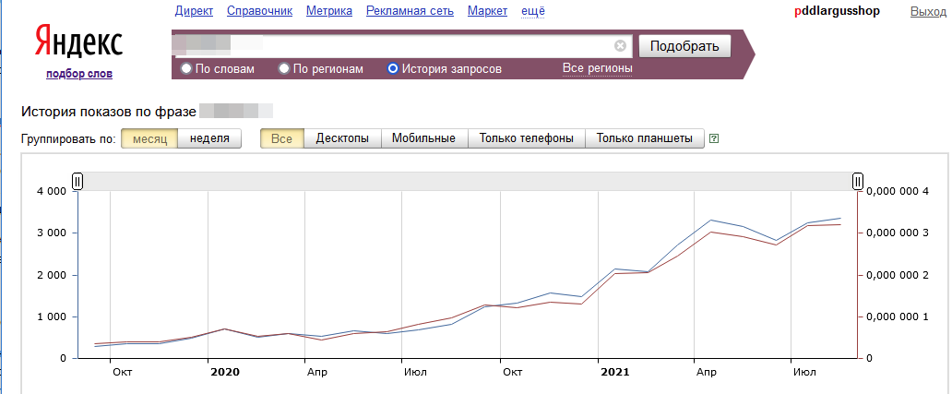
С маркетплейсами растет брендовый трафик
Подумайте о пути клиента за пределами площадки. Отсутствие Вас за пределами МП для клиента отрицательный фактор. Ушел читать отзывы, не нашёл и забыл.

Slide 17
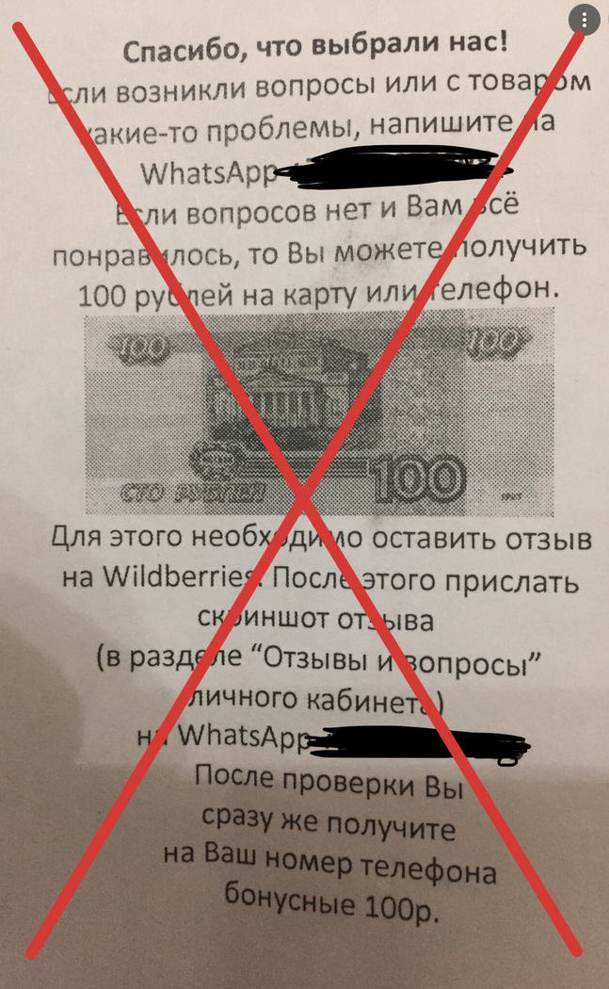
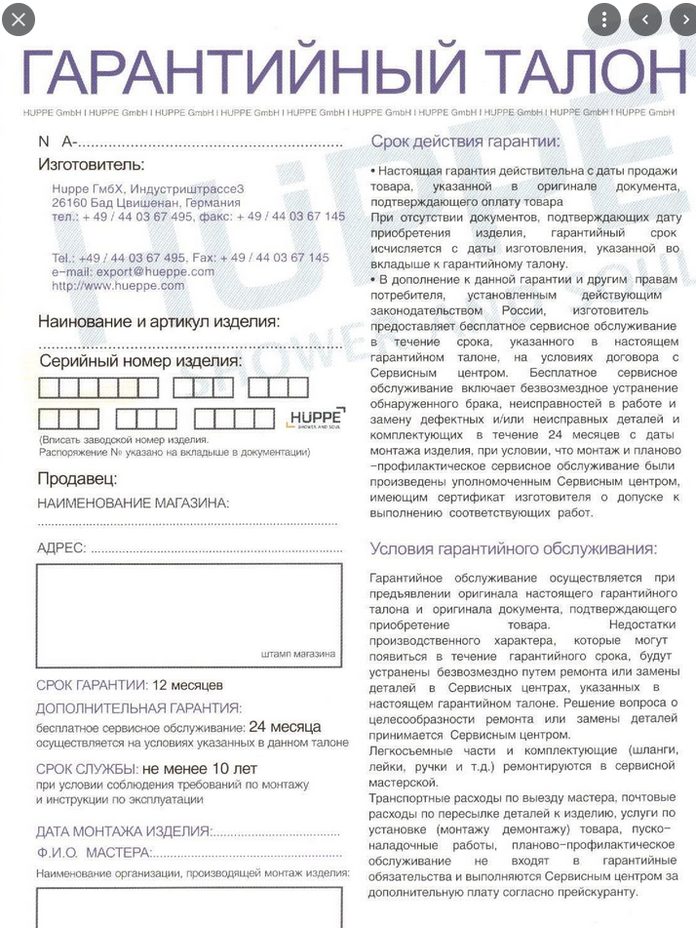
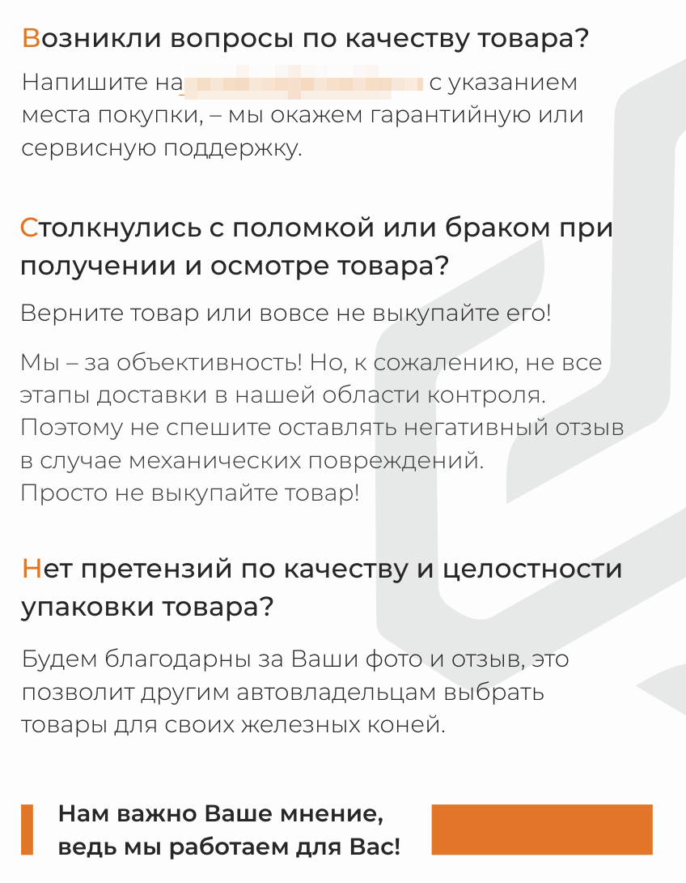
Обрабатывайте рекламации за пределами площадки, но не нарушайте правила

Slide 18
Маркетплейсы берут логистикой
Маркетплейсы хороши в логистике в Москве, если товар у них в наличии на складе. Если ваши конкуренты работают по FBS - вы легко обыграете их по срокам*
*Если работаете без выходных

Slide 19
Что делали в интернет-магазине?
-1,5 дня
Замена логистического партнера для розницы
-0,5 дня
Передача посылок 2 раза в день без выходных
-0,3 дня
Сдача на правильный пункт обработки посылок
“Продайте” клиентам идею, что ваша логистика быстрая и удобная
Что делали в розничных магазинах?
-1-3 дня*
Замена логистического партнера для доставки со склада в магазин
Увеличиваем полноту ассортимента в наличии
Подключаем местных локальных поставщиков и дилеров
*Зависит от конкретного города доставки

Slide 20
Почему целая ода почте?

Slide 21
Процессы в маркетплейсах и логистике
Кстати, почта помогает нам и с маркетплейсами
Например, весь Aliexpress мы шлем почтой. Людям это привычно, а нам не надо внедрять новый процесс.
По той же причине мы не работаем по RFBS с озоном, потому что снова надо внедрять и обкатывать процесс.
Любое внедрение считайте в человекочасах и деньгах.

Slide 22
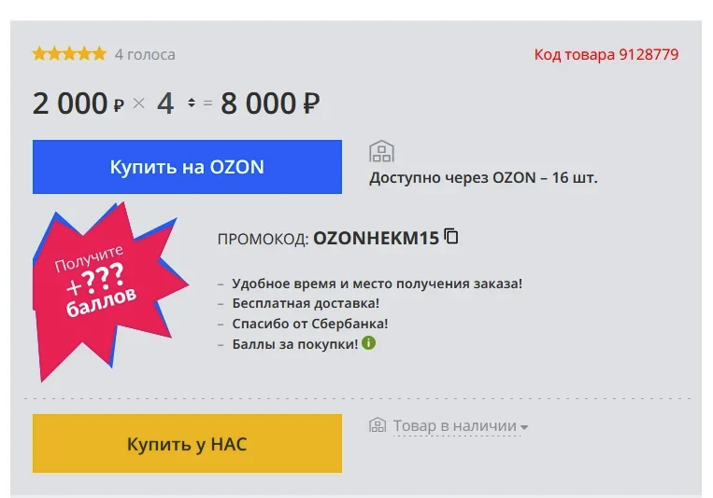
Мультиканальные продажи позволят сохранить свою розницу и не отдать долю конкурентам на маркетплейсах
Крупные игроки D2C даже публикуют ссылки на маркетплейсы на свои сайты:

Slide 23
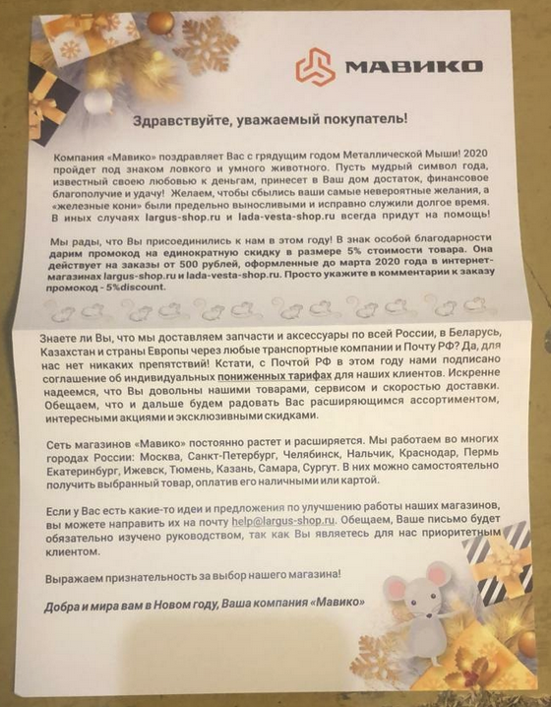
Поздравьте клиентов с Новым годом обычным письмом
В онлайне достучаться до людей проще и дешевле.
Но живое письмо в почтовом ящике впечатлит даже самого холодного покупателя.

Slide 24
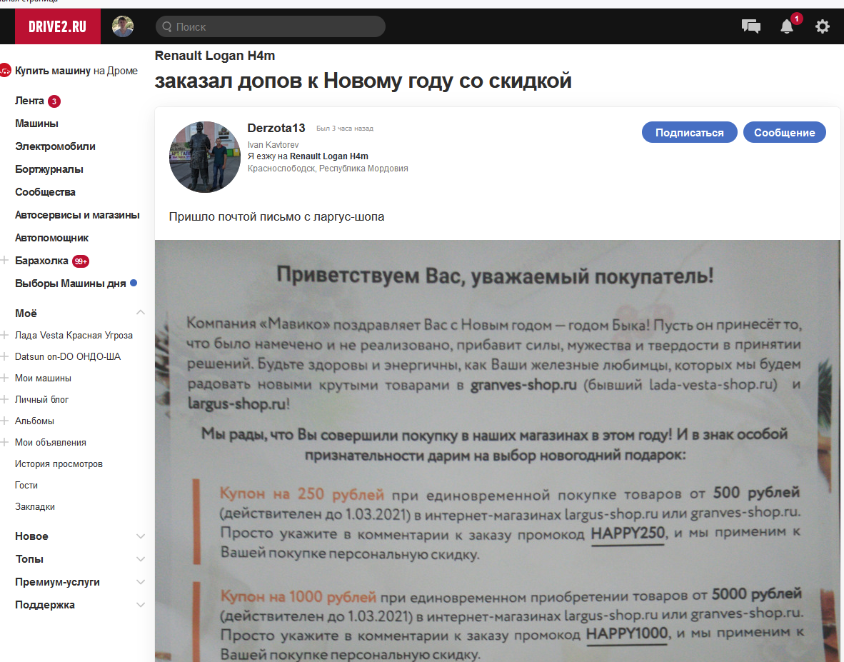
Как люди реагируют на письма

Slide 25
Спасибо
Крутилин Виталий
Telegram Instagram
@Schoolboy11 @Schoolboy111

